Slide 1

Projet n°6 : Classifiez automatiquement des biens de consommation.
Soutenance de projet

Slide 2
Sommaire
1. Introduction
2. Préparation des données.
3. Segmentation des données textuelles.
4. Segmentation des données visuelles.
5. Conclusion.

Slide 3
1 . Introduction

Slide 4

Contexte
Place de marché: entreprise souhaitant créer un marketplace e-commerce.
Des vendeurs proposent des articles à des acheteurs en postant une photo et une description
L'attribution de la catégorie d'un article est effectuée manuellement par les vendeurs.
Nécessité d'automatiser la catégorisation des produits.

Slide 5
Interprétation de la problématique
• Données:
• Jeu de données contenant 1050 produits.
• 1050 images des produits.
• Mission :
Extraction des features texte et segmentation.
Extraction des features image et segmentation

Slide 6
2. Préparation des données.

Slide 7
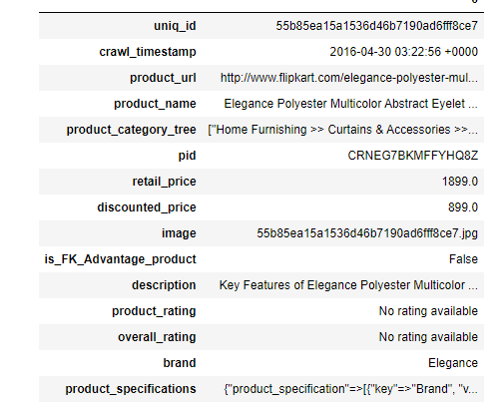
Fichier: 15 colonnes.

Slide 8
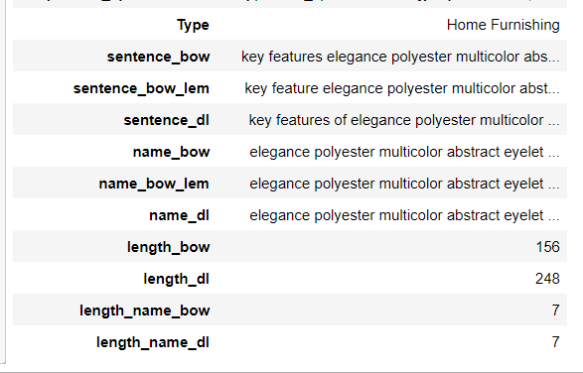
Ajout de colonnes utile à notre analyse
Corpus avec et sans lemmatisation pour le bag of word
Corpus sans lemmatisation et sans stop words pour les modèles USE et BERT.
Premier niveau de catégorie (product_category_tree)
Longueur des bags of words

Slide 9
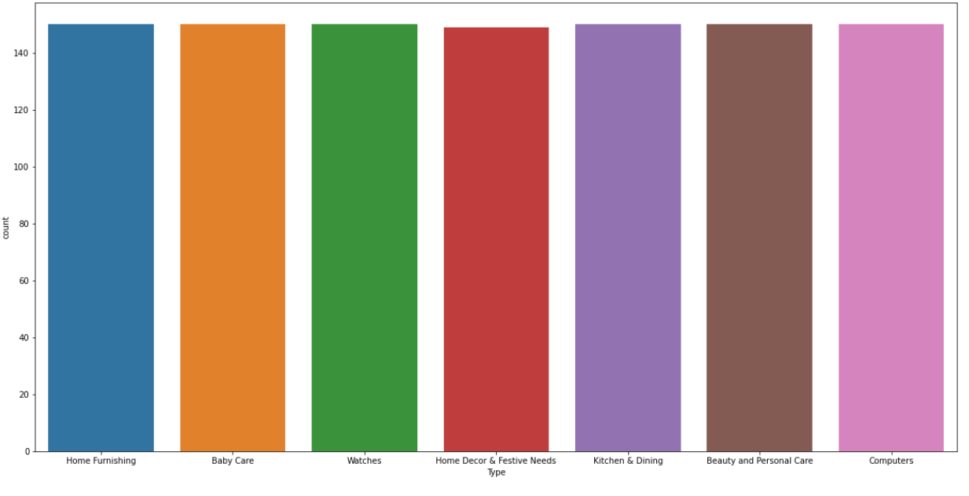
Catégories: distribution.

Slide 10
3. Segmentation des données textuelles.

Slide 11
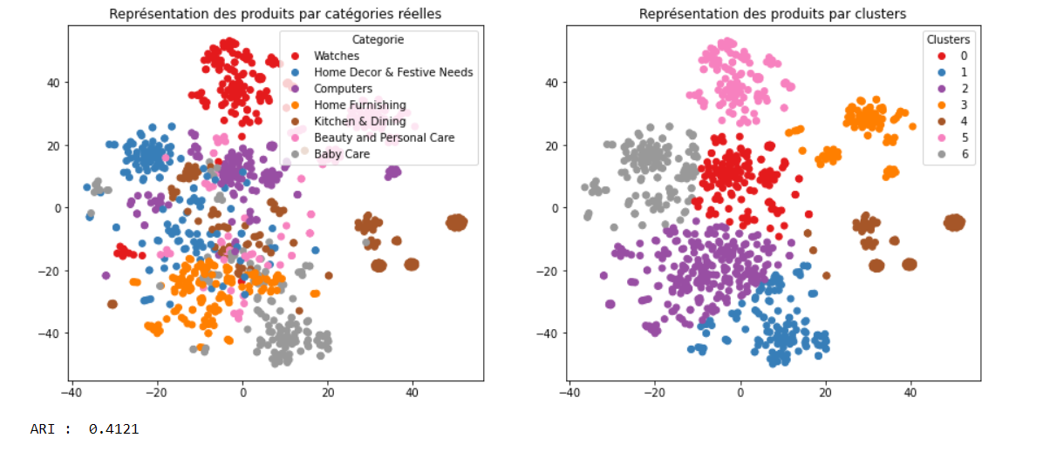
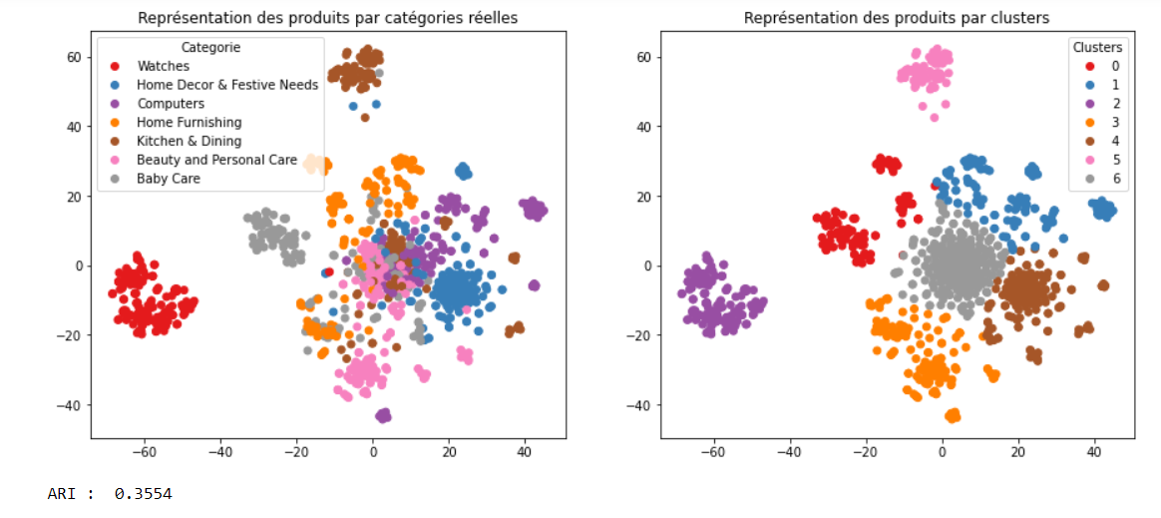
Segmentation Kmeans: comptage simple pour les colonnes specifications et product_name
Colonne specification
Colonne product name

Slide 12
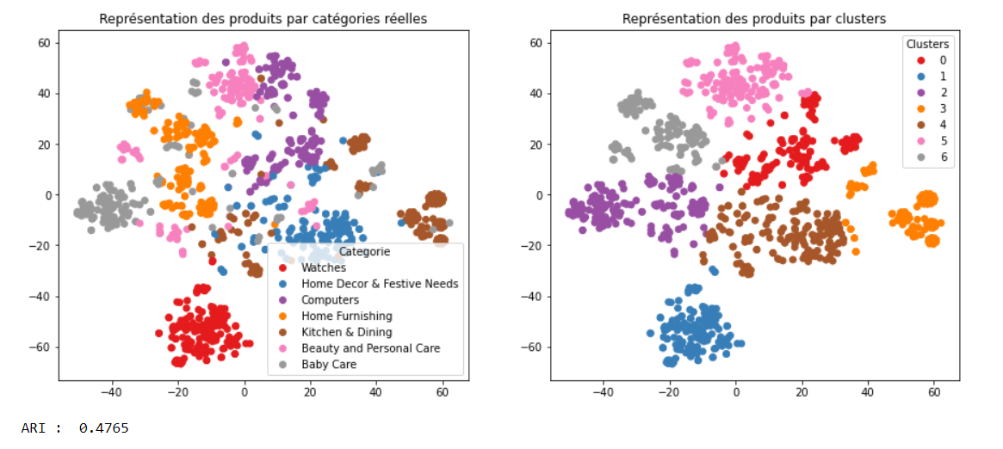
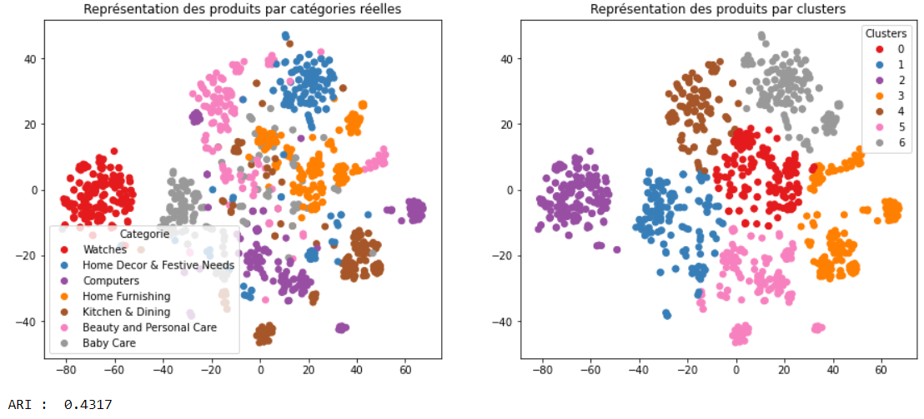
Segmentation Kmeans: tf-idf pour les colonnes specifications et product_name
Colonne specification
Colonne product name

Slide 13
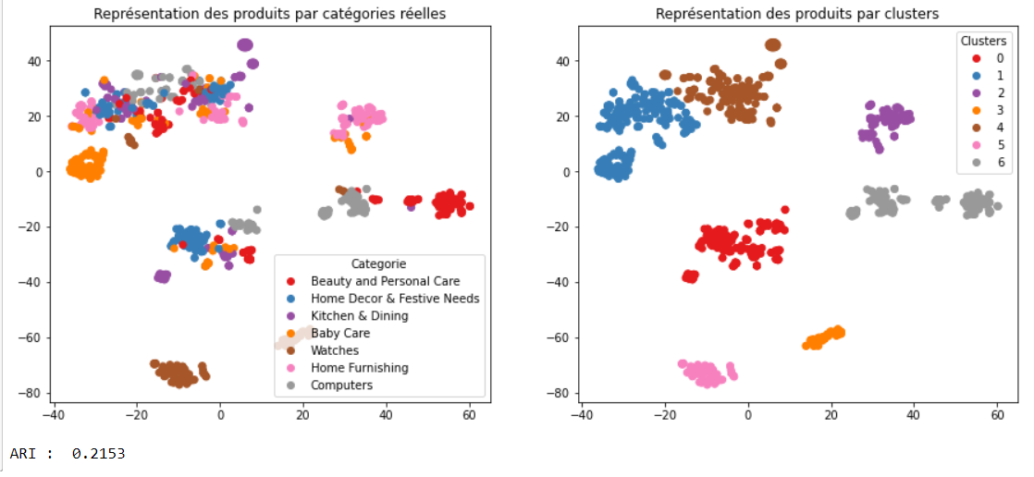
Segmentation Kmeans: Word2vec pour la colonne spécification

Slide 14
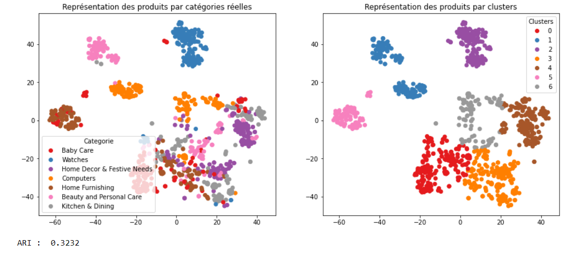
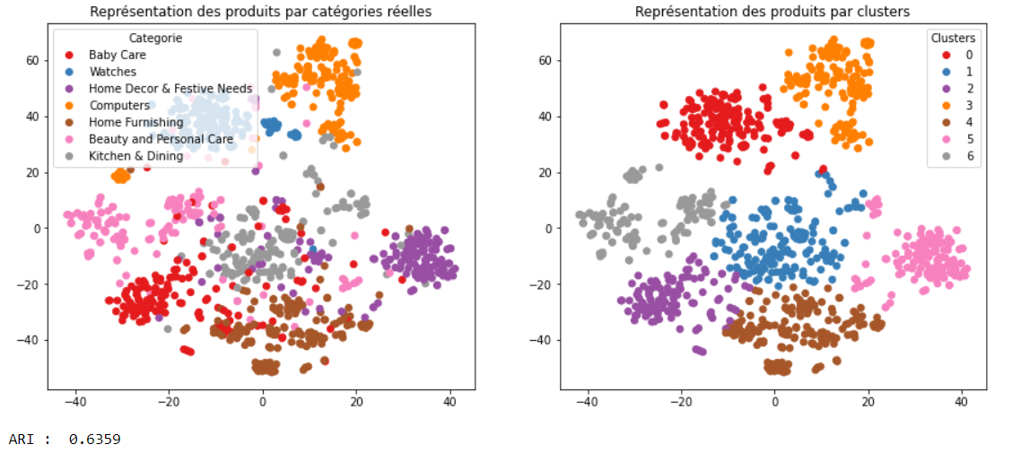
Segmentation Kmeans: BERT pour les colonnes specifications et product_name
Colonne specification
Colonne product name

Slide 15
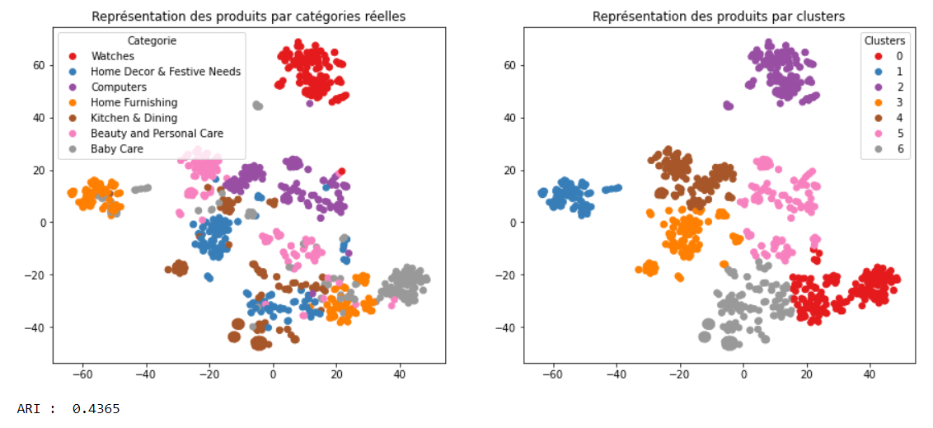
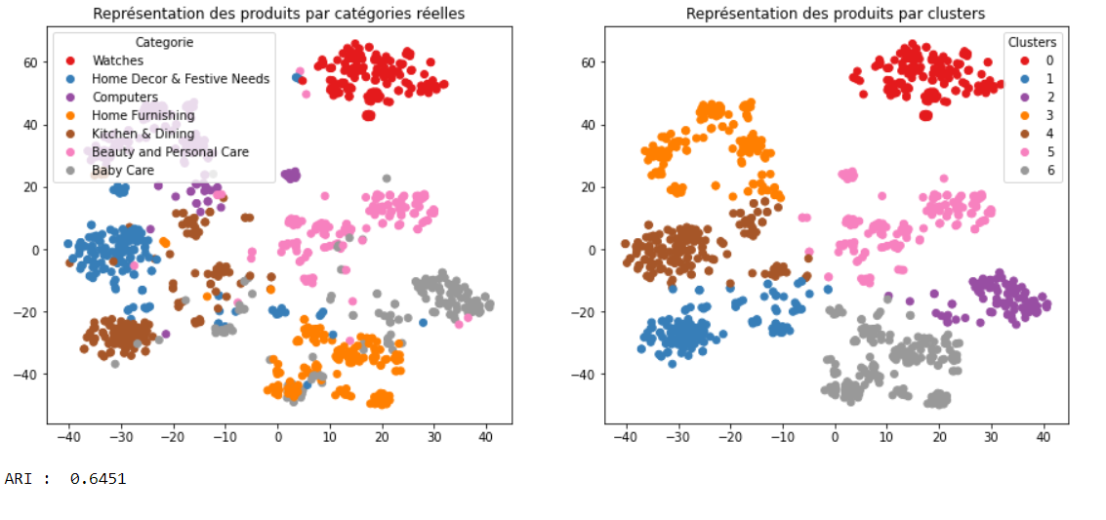
Segmentation Kmeans: USE pour les colonnes specifications et product_name
Colonne specification
Colonne product name

Slide 16
Segmentation des données visuelles: Conclusion
La colonne product_name donne de meilleurs résultats.
Les modèles USE et BERT obtiennent les meilleurs scores (plus de 0.63)
Un apprentissage profond basé sur la matrice embedded permettrait d'améliorer la prévision de ces catégories.

Slide 17
4. Segmentation des données visuelles.

Slide 18
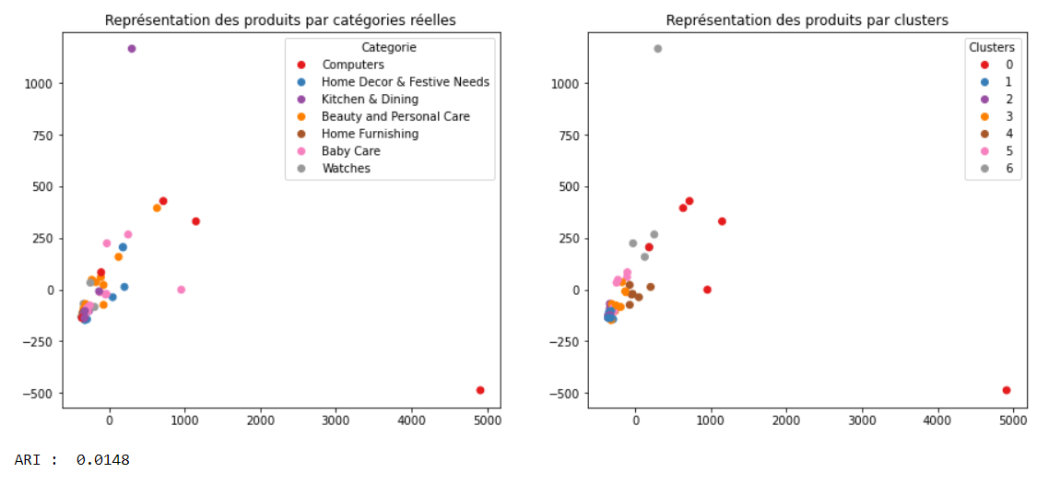
Clustering Kmeans sur la base d'un BOVW créé à partir de descripteurs BRISK

Slide 19
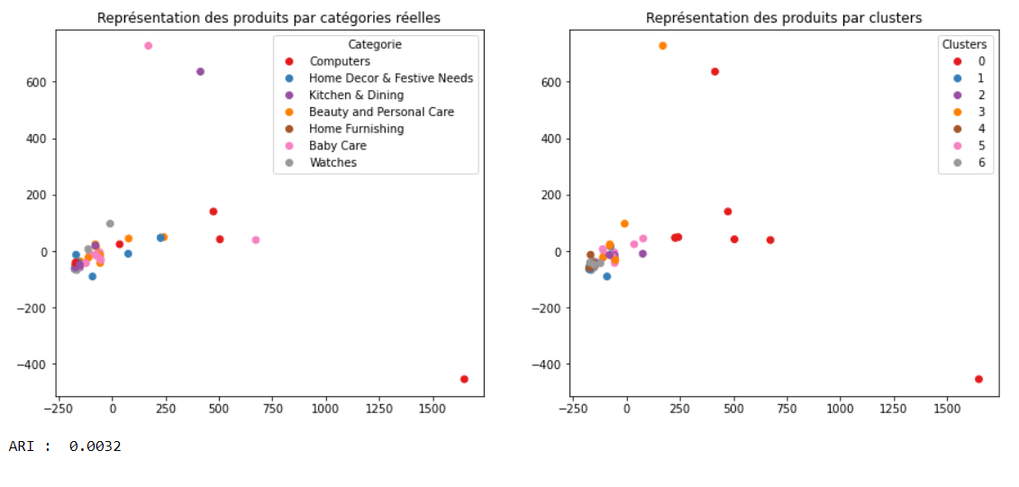
Clustering Kmeans sur la base d'un BOVW créé à partir de descripteurs SIFT

Slide 20
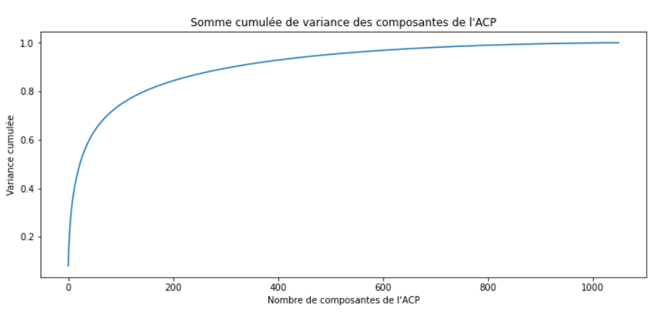
VGG16: PCA sur la matrice embedding

Slide 21
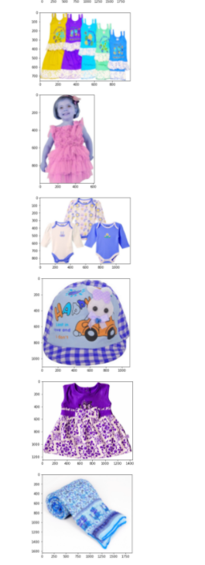
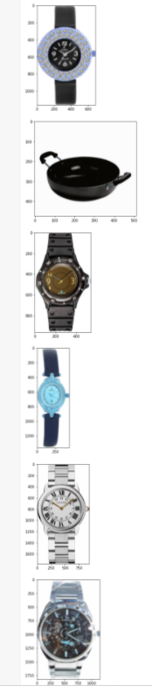
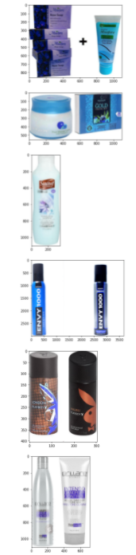
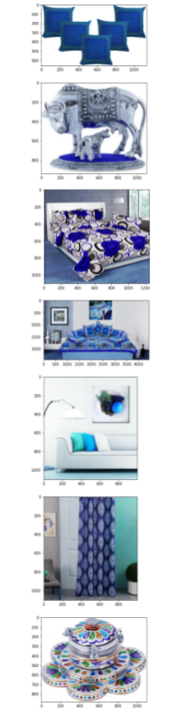
Segmentation Kmeans: visualisation des clusters
Cluster 1:
Cluster 2:
Cluster 3:
Cluster 4:
Baby Care
Watches
Beauty
And
Personal
care
Home Furnishing

Slide 22
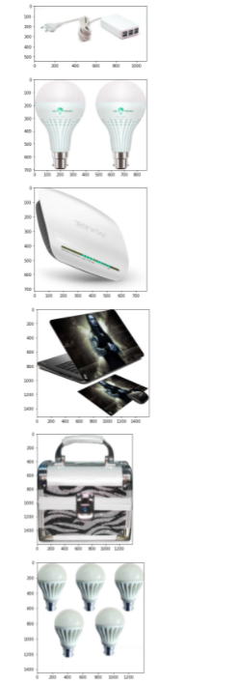
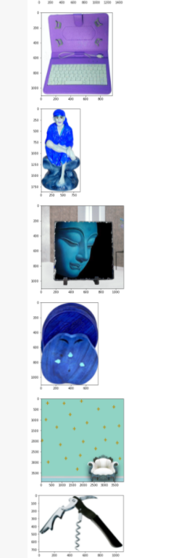
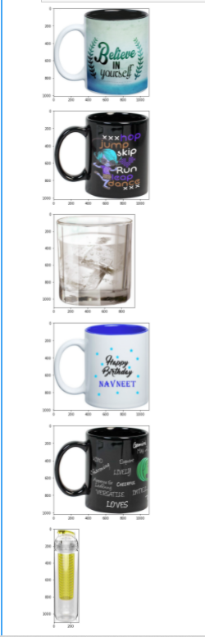
Segmentation KMeans: visualisation des clusters (suite)
Cluster 5:
Cluster 6:
Cluster 7:
Computer
Home decor and festive needs
Kitchen and Dining

Slide 23
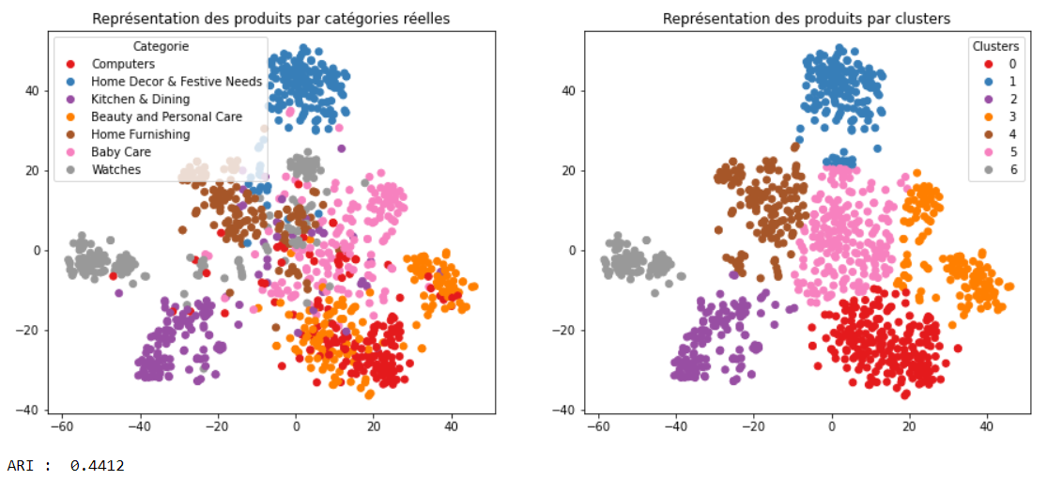
Représentation graphique des produits

Slide 24
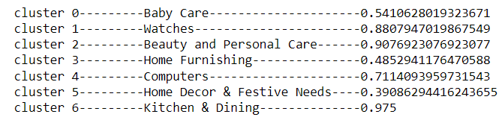
Pourcentage de bonnes classifications par cluster

Slide 25
Segmentation des données visuelles: Conclusion
Le clustering basé sur des bag of words construits à partir des descripteurs SIFT, BRISK et ORB ne permettent pas de conclure sur la faisabilité (due aussi au petit échantillon d'images utilisées).
Le modèle VGG16 est largement plus efficace.
Les catégories moyennement et mal classées nécéssitent un apprentissage profond. Il convient donc d'envoyer la matrice d'embedding obtenue par vgg16 (sans les deux dernières couches) à un réseau de neurone multi couche.

Slide 26
5. Conclusion.

Slide 27
Conclusion
On a vu que la catégorie Kitchen and Dining était mal classée par une segmentation du product_name par USE ou BERT alors que la segmentation des images par VGG-16 donne un excellent classement pour cette catégorie.
La segmentation des images par VGG16 n'arrive pas à fournir un cluster correcte pour la catégorie Home Decor and festive needs tandis qu'elle est correctement représentée par la segmentation du product_name.
Il serait intéressant, alors, d'utiliser un modèle (avec Keras par exemple) combinant les deux types de données.
Les deux embedded matrix seraient alors concaténées et envoyées en input d'un réseau de neurone.

